Slide 1
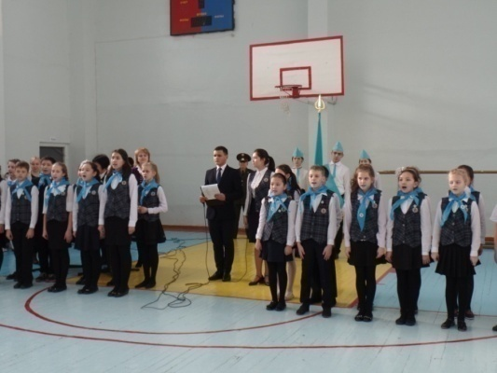
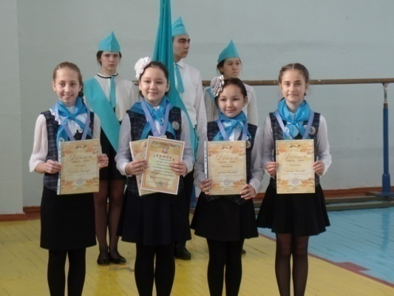
Поддержка инициатив молодежи
Концепция воспитательной работы
Мероприятия
ученическое соуправление
участие в ДЮО «Жас Улан»
КВН

Slide 2
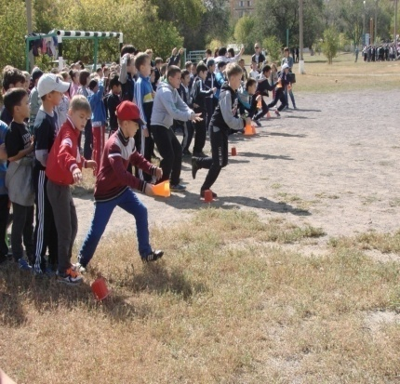
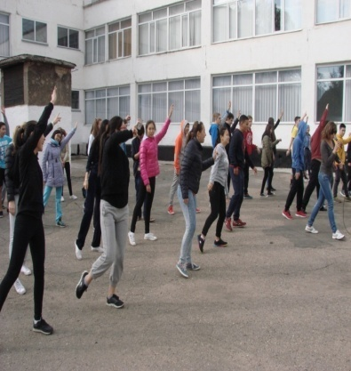
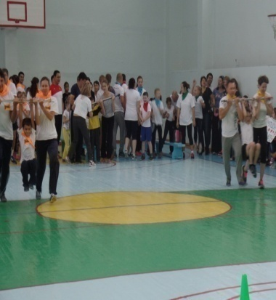
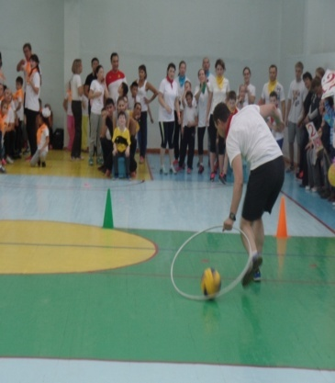
Формирование здорового образа
жизни
Цели и задачи
Цель:
Создание условий, обеспечивающих формирование конкурентоспособной, компетентной, высоконравственной личности, способной самостоятельно принимать решения в ситуации изменяющегося мира, обладающей высокой культурой и гражданской ответственостью.
Мероприятия
Лекции на тему здорового образа жизни (правильное питание, регулярные занятия физкультурой и др.)
Профилактические беседы о вреде курения, алкоголя, наркотиков ;
Фестиваль здоровья “Скажи: “Да здоровому образу жизни!”
Веселые старты “Мама, папа, я – спортивная семья”
Анкетирование;

Slide 3
Поддержка инициатив молодежи
Задачи
Создавать условия для гуманизации воспитательного процесса для всестороннего развития личности, для побуждения ее к самоанализу, самооценке, саморазвитию;
Поддерживать и укреплять традиции гимназии , социализацию гимназии , что способствует созданию общегимназического коллектива и украшает его жизнь.
Оценивать качество воспитательной жизни и координировать дальнейшее развитие;
Совершенствовать методическое мастерство педагога, способного компетентно заниматься осуществлением воспитательной деятельности и эффективно решать вопросы воспитания школьников;
Определение перспектив дальнейшего развития воспитательной системы;
Мероприятия
ученическое соуправление
участие в ДЮО «Жас Улан»
КВН

Slide 4
Направления воспитательной работы
Формирование патриотического сознания
Духовно-нравственное развитие
Воспитание межэтнической толерантности и общественного согласия
Активизация сотрудничества семьи и школы
Поддержка инициатив молодежи
Формирование ЗОЖ
Правовое воспитание
Позитивная образовательная среда (культура,
учащиеся-педагоги-родители, социально-психологическая служба,
соуправление)

Slide 5
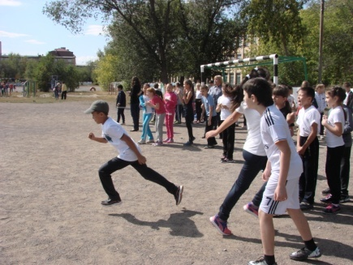
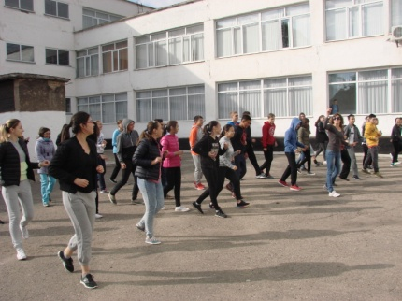
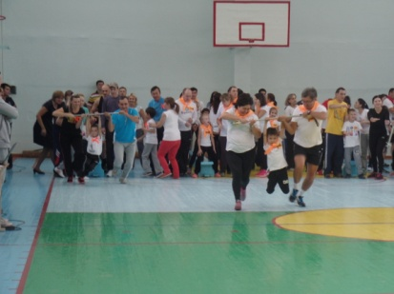
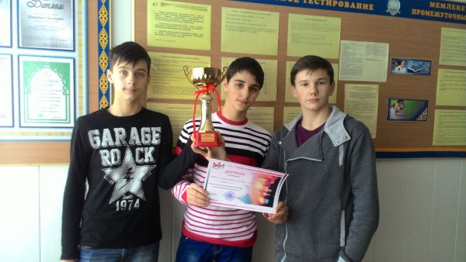
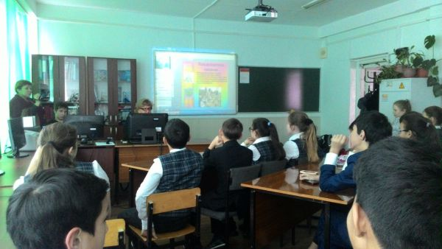
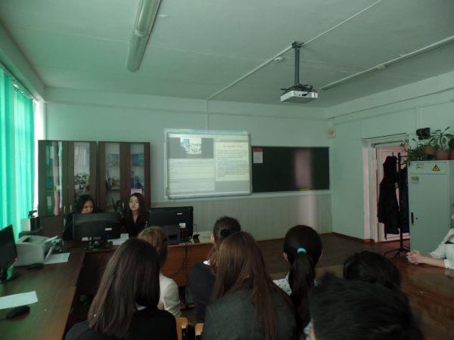
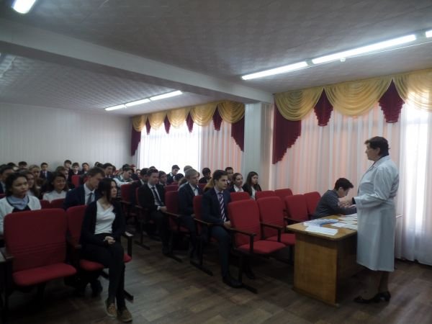
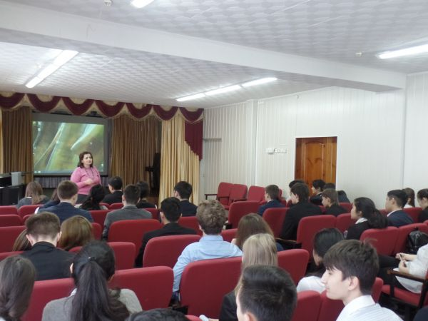
Формирование ЗОЖ
Мероприятия
Фестиваль здоровья; Веселые старты “Мама, папа, я – спортивная семья”
Работа спортивных секций
Беседы по профилактике табакокурения, употребления наркотиков, интернет-конференция по профилактике ВИЧ
Игры по спортивной мафии в ДДиЮ – 1 место
Областной шахматный турнир - 1 место
Семинар-тренинг по формированию навыков здорового питания
Акция “Улица без наркотиков”

Slide 6
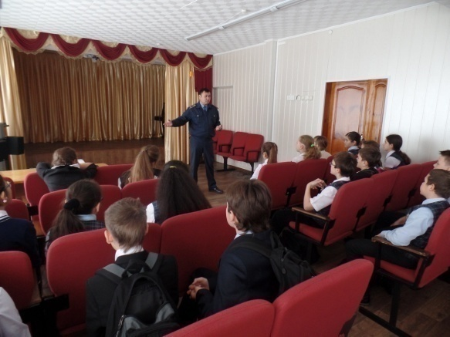
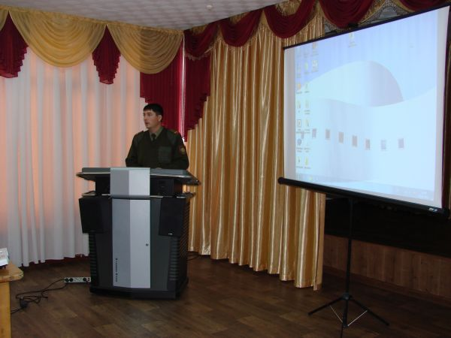
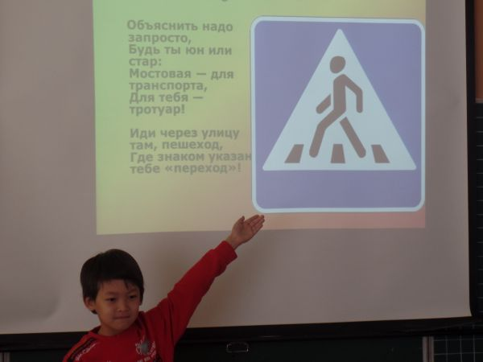
Правовое воспитание
Мероприятия
Работа ИПГ
Беседы по профилактике правонарушений
Встречи с зональным инспектором, инспектором ЧС
Декадник по профилактике травматизма среди школьников “Внимание, светофор”

Slide 7
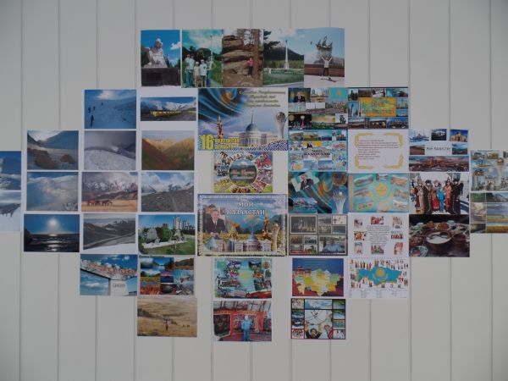
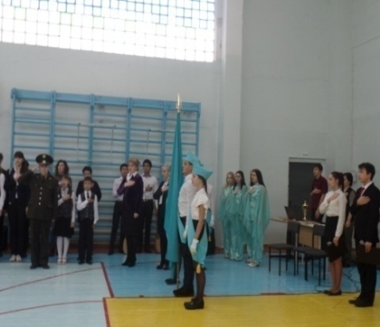
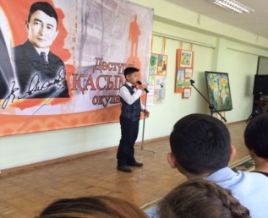
Патриотическое воспитание
Мероприятия
Торжественный линейки, посвященные Дню Президента и Дню Независимости Республики Казахстан
Круглые столы по посланию Президента РК
Смотр знаменных групп
Фотовыставки, конкурсы рисунков
Работа кружков “Краеведение”, “Историческая реконструкция”

Slide 8
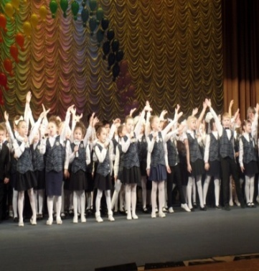
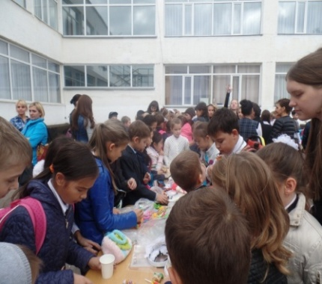
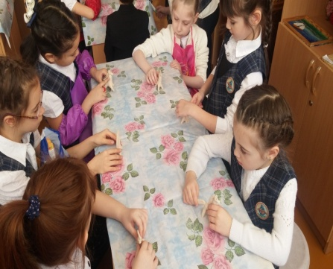
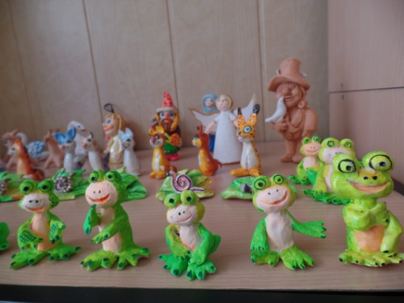
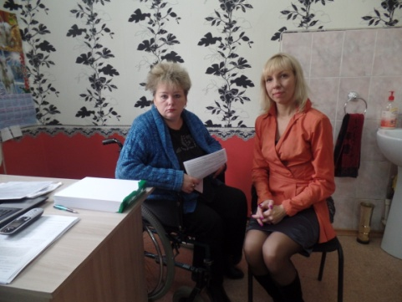
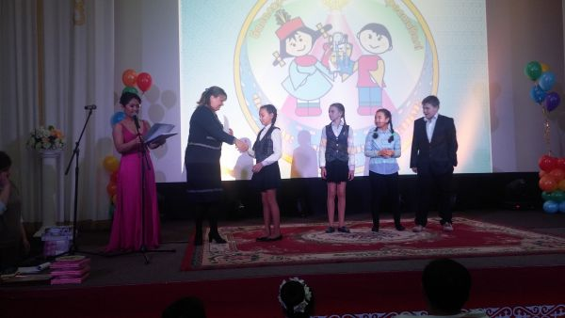
Духовно -нравственное воспитание
Мероприятия
Праздник «Посвящение в гимназисты»
Акция “Жолашар”, благотворительная ярмарка “Ақниет”
Работа кружка “Керамист”
Фестиваль “Фильм! Фильм! Фильм!

Slide 9
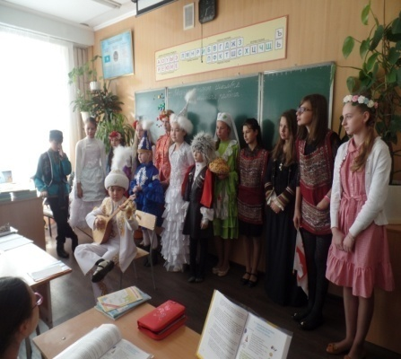
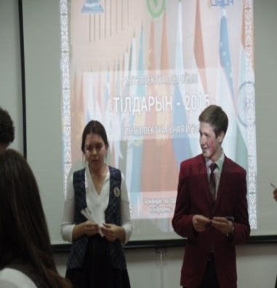
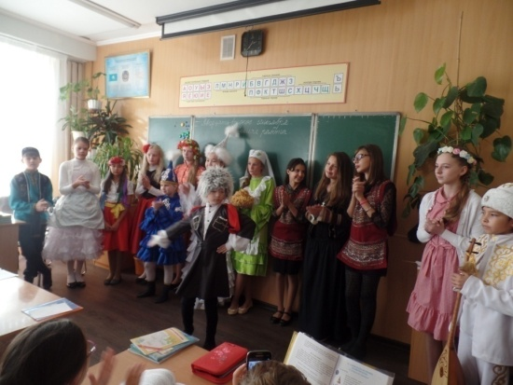
Воспитание межэтнической толерантности и общественного согласия
Мероприятия
Праздничный караван ко Дню языков народов РК
Интеллектуальная игра “Тілдарын – 2015” в КарГТУ – 3 место

Slide 10
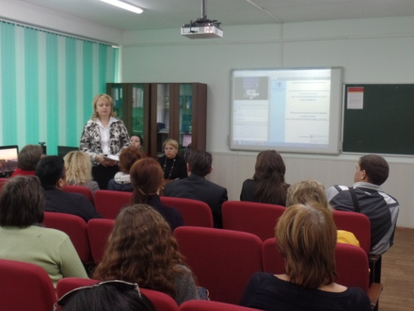
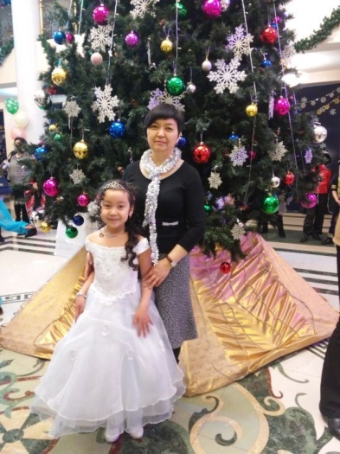
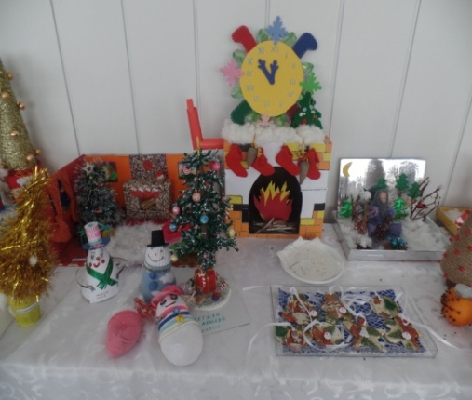
Активизация сотрудничества семьи и школы
Мероприятия
Общешкольное родительское собрание в онлайн-режиме “Как предостеречь наших детей?”
Совместная организация мероприятий (родительские собрания,спортивные мерприятия, экскурсии и др.)
Благотворительная Елка акима города Караганды
Новогодняя выставка поделок

Slide 11
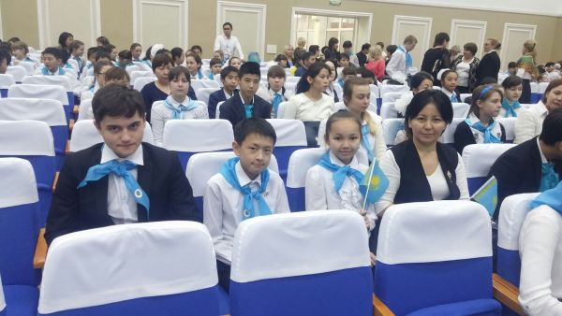
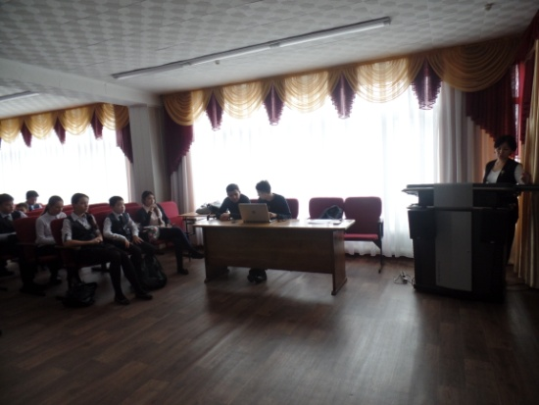
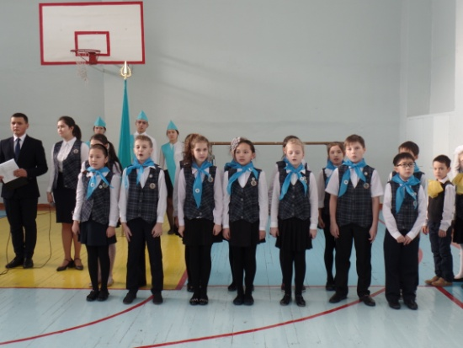
Поддержка инициатив молодежи
Мероприятия
Прием учащихся 5-классов в ряды ДЮО “Жасұлан”
Первый городской слет ДЮО “Жасұлан”
КВН “Теория большого взрыва”
Работа ученического соуправления

Slide 12
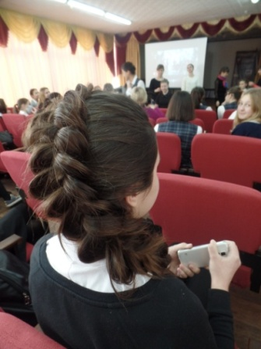
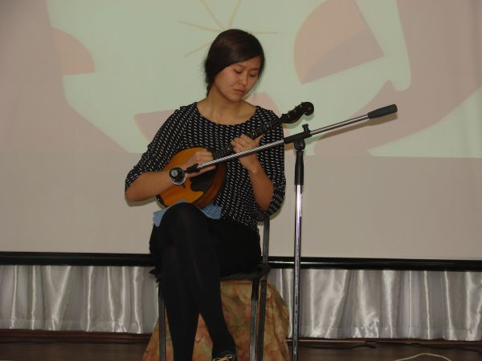
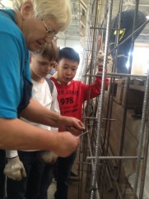
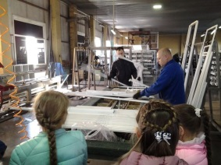
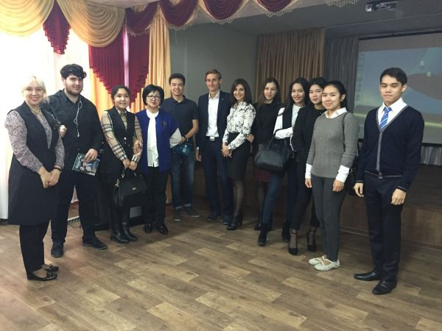
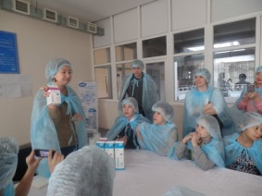
Профориентационная работа
Мероприятия
Мастер-класс студентов Карагандинского Колледжа моды
Концерт студентов музыкального отделения Карагандинского гуманитарного колледжа
Концерт “Творчество без границ” студентов КарГУ имени Е.А.Букетова
Экскурсии на завод железобетонных изделий, на молочную фабрику “Нәтиже”, цех компании «FEZA Plast KZ», фабрику «Конфеты Караганды», экологический музей.
Интерактивный урок Образовательной компании Global Student Center
Встреча с экспертом по организационной психологии компании “HuMan Kazakhstan”

